Slide 1
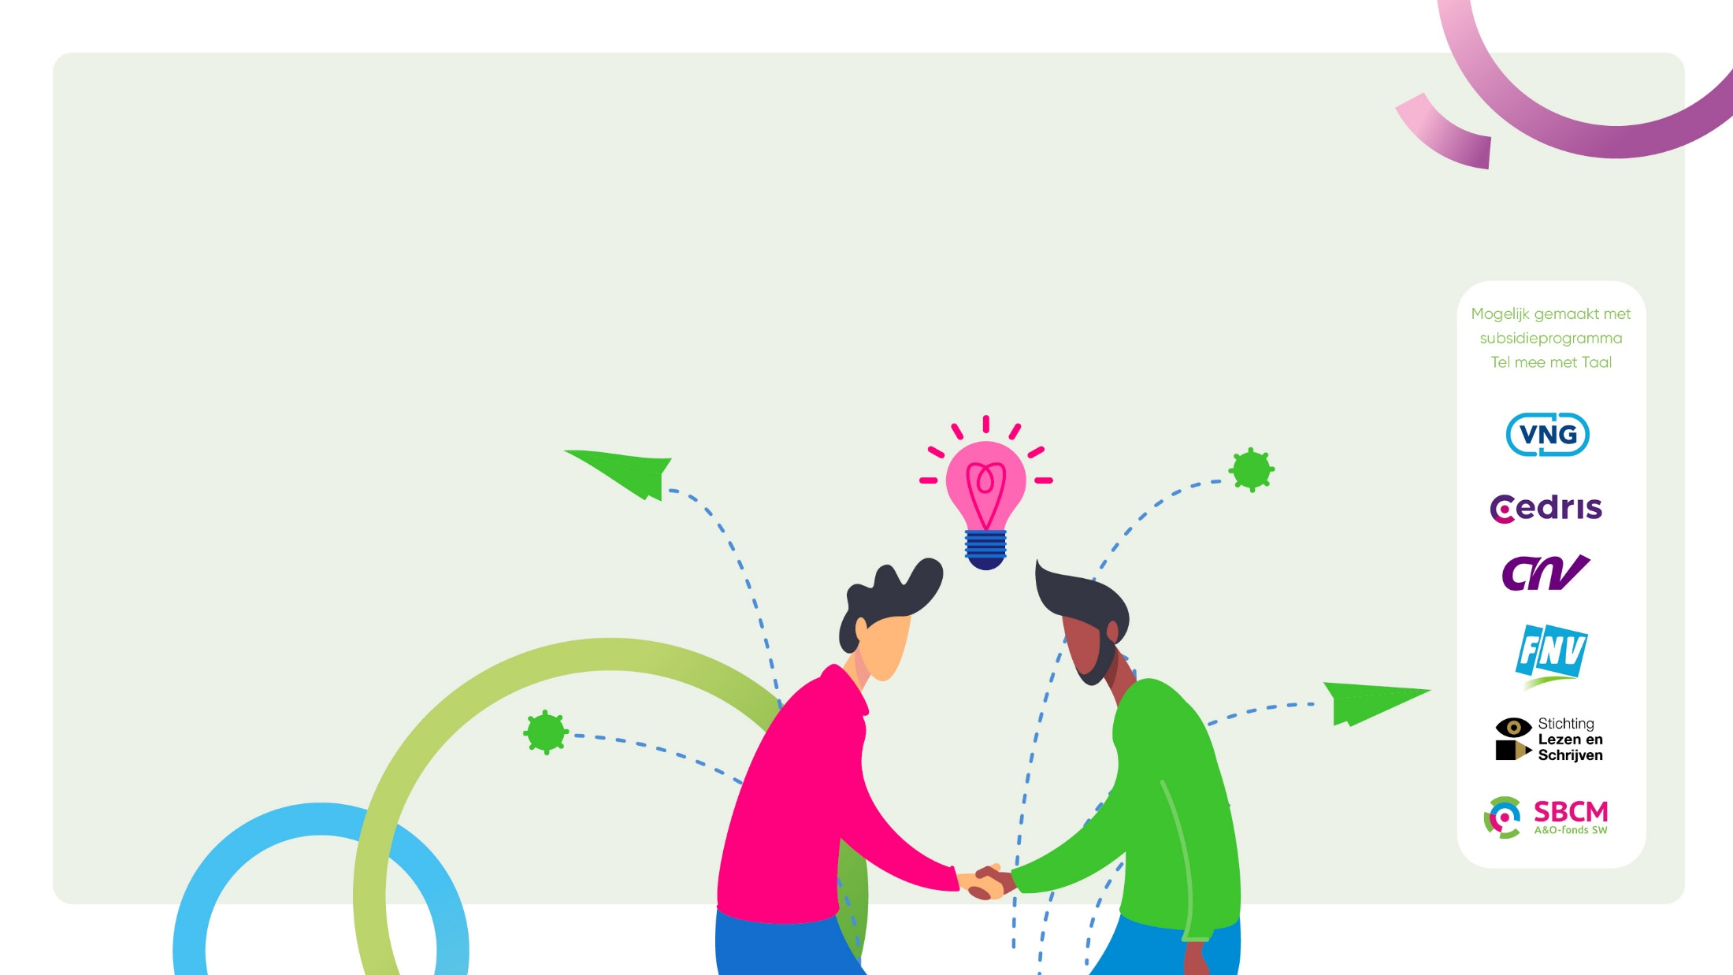
Maatjestraining
Bijeenkomst 1

Slide 2

Trainingen voor maatjes
Basis (2 bijeenkomsten)
Waar kan jij je collega’s mee helpen?
Hoe kan jij je collega’s helpen?
Daarna
Hoe leg je iets uit aan een collega?
Wat doe je wel en wat niet? Grenzen aangeven
Oefenen met gesprekken voeren
Jezelf voorstellen als maatje
DIA 2

Slide 3
Programma vandaag - vooruitkijken
Vooruitkijken bijeenkomst 1 en kennismaken
Wat doet een maatje?
Vragen stellen en luisteren
Pauze
Wat wil jij leren?
Hoe motiveer je mensen?
Terugkijken bijeenkomst 1
DIA 3

Slide 4
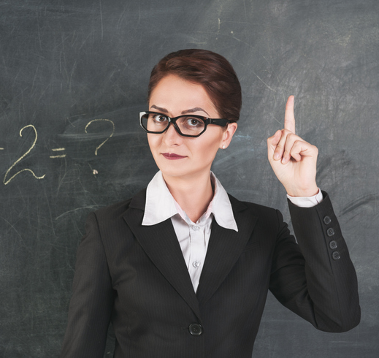
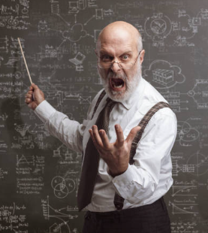
Strenge docenten
DIA 4

Slide 5
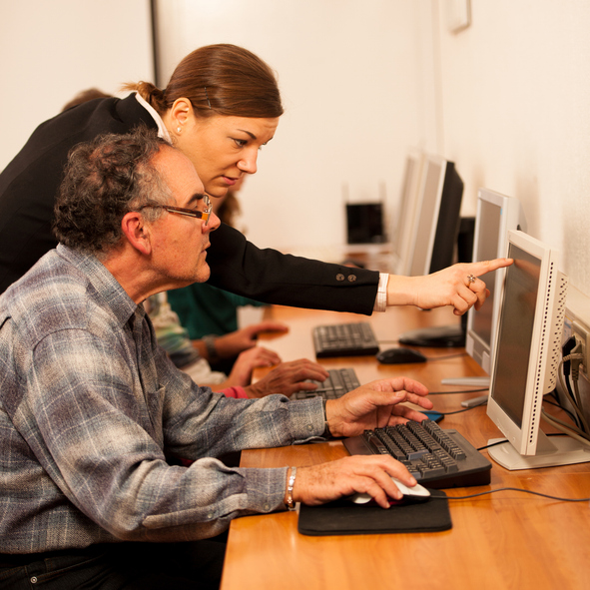
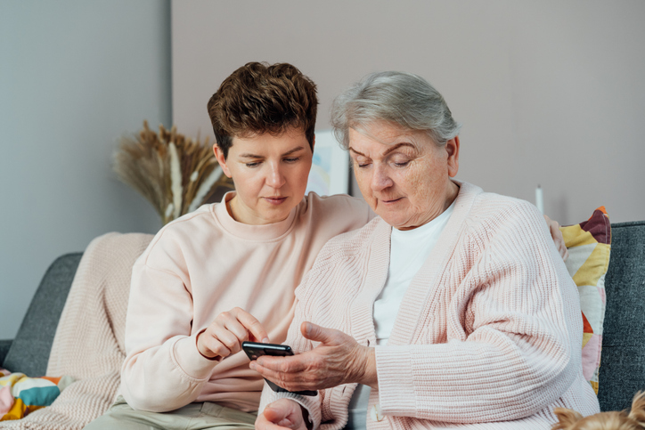
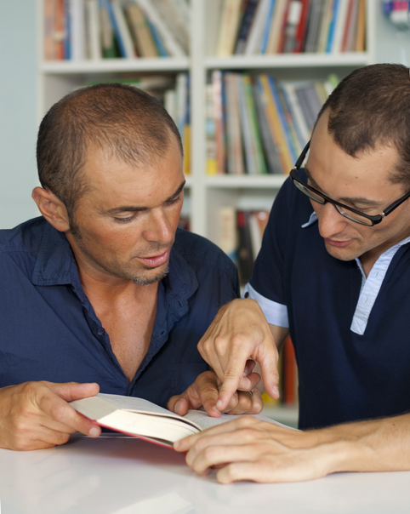
Maatjes
DIA 5

Slide 6
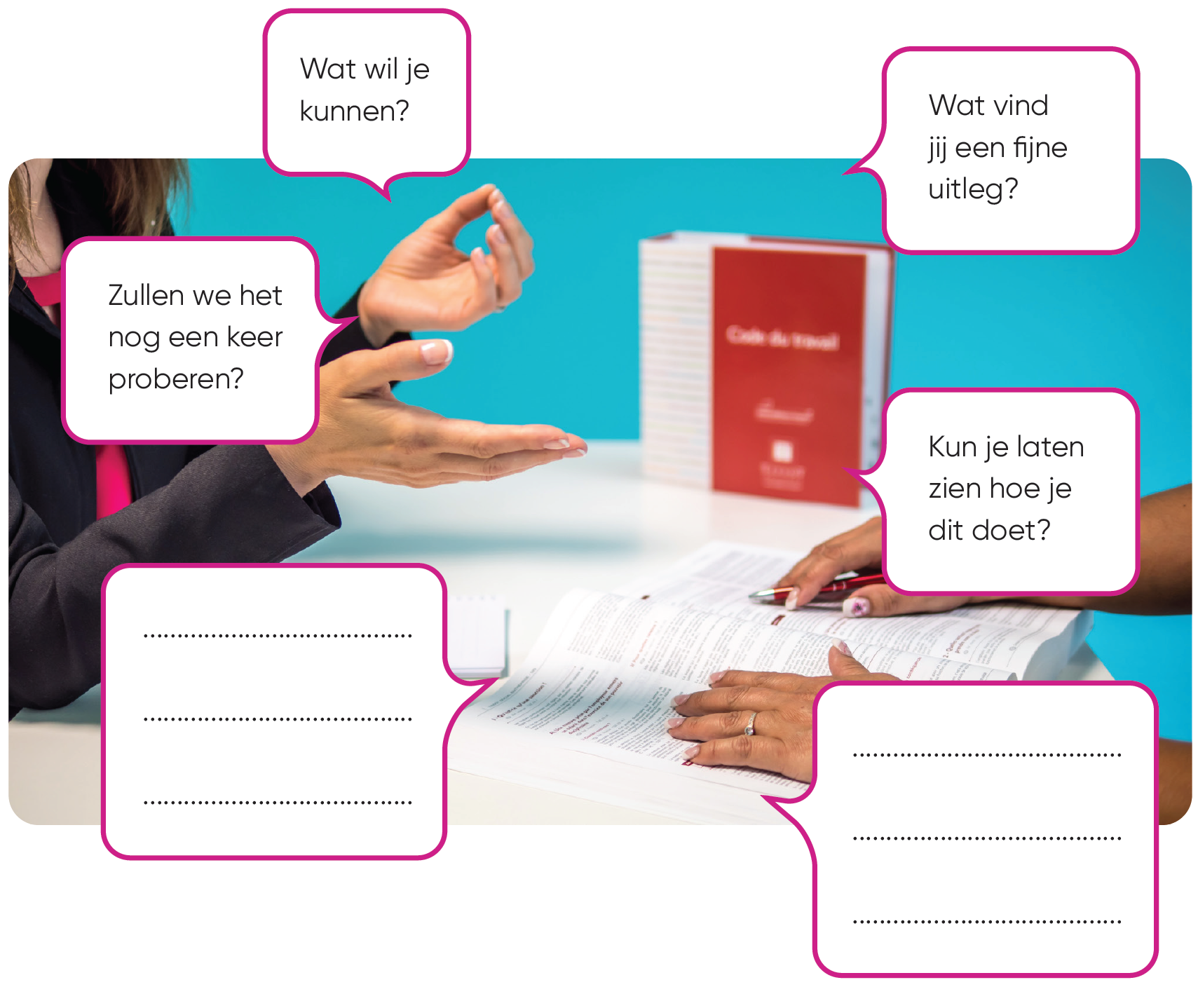
DIA 6

Slide 7
Wat voor maatje ben jij?
Waar kan jij je collega’s mee helpen?
Help je collega’s nu al hiermee?
Waarom wil jij maatje worden?
DIA 7

Slide 8
Een maatje
Is geduldig
Herhaalt als dat nodig is
Kijkt goed of de ander het begrijpt
Neemt niet over van de ander
Luistert naar wat iemand wil leren
Stelt vragen
DIA 8

Slide 9
Vragen stellen – wat valt je op?
Zullen we beginnen met het formulier?
Vind je de woorden op dit apparaat moeilijk?
Dus je wilt berichten leren schrijven?
Wat wil je als eerste oefenen?
Hoe wil je dat ik het uitleg?
Wat vind je lastig aan deze tekst?
DIA 9

Slide 10
Open vragen
Open vragen beginnen vaak met: wie, wat, waar, waarmee, wanneer of hoe?
Wie vult dat formulier nu voor jou in?
Wat wil je graag beter kunnen?
Waar ga je het liefst naar toe om iets te leren?
Waarmee kan ik jou verder helpen?
Wanneer gebruik je je telefoon het meest?
Hoe krijg je het liefst een uitleg?
DIA 10

Slide 11
Vragen stellen en luisteren
Controleer of je de ander goed begrijpt
Vraag door
Let goed op hoe de ander beweegt tijdens het spreken
Vat samen met gesloten vragen
Stilte laten vallen is niet erg
Stel alleen vragen over het onderwerp. Ga niet door over iets anders.
Herhaal als dat nodig is
Wees geduldig
Praat niet door ander heen
DIA 11

Slide 12
Pauze

Slide 13

Groeien en jezelf ontwikkelen
DIA 13

Slide 14
Wat wil jij nog leren?
Luister goed naar het antwoord van je collega
Wat kan je nog meer vragen?
DIA 14

Slide 15
Motiveren
Positief
Kleine successen vieren
Wat levert het op? Wat bereik je ermee?
Aansluiten bij wens en kunnen
Complimenten geven
DIA 15

Slide 16
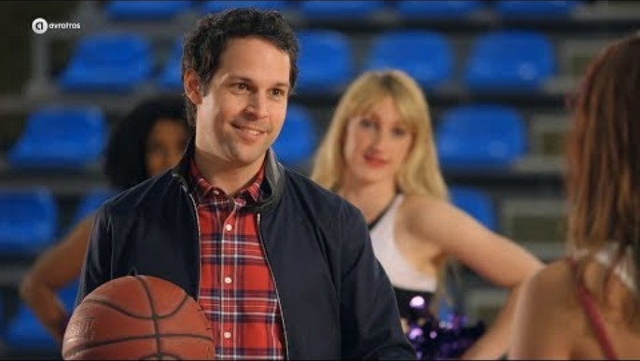
Aanmoedigen
DIA 16

Slide 17
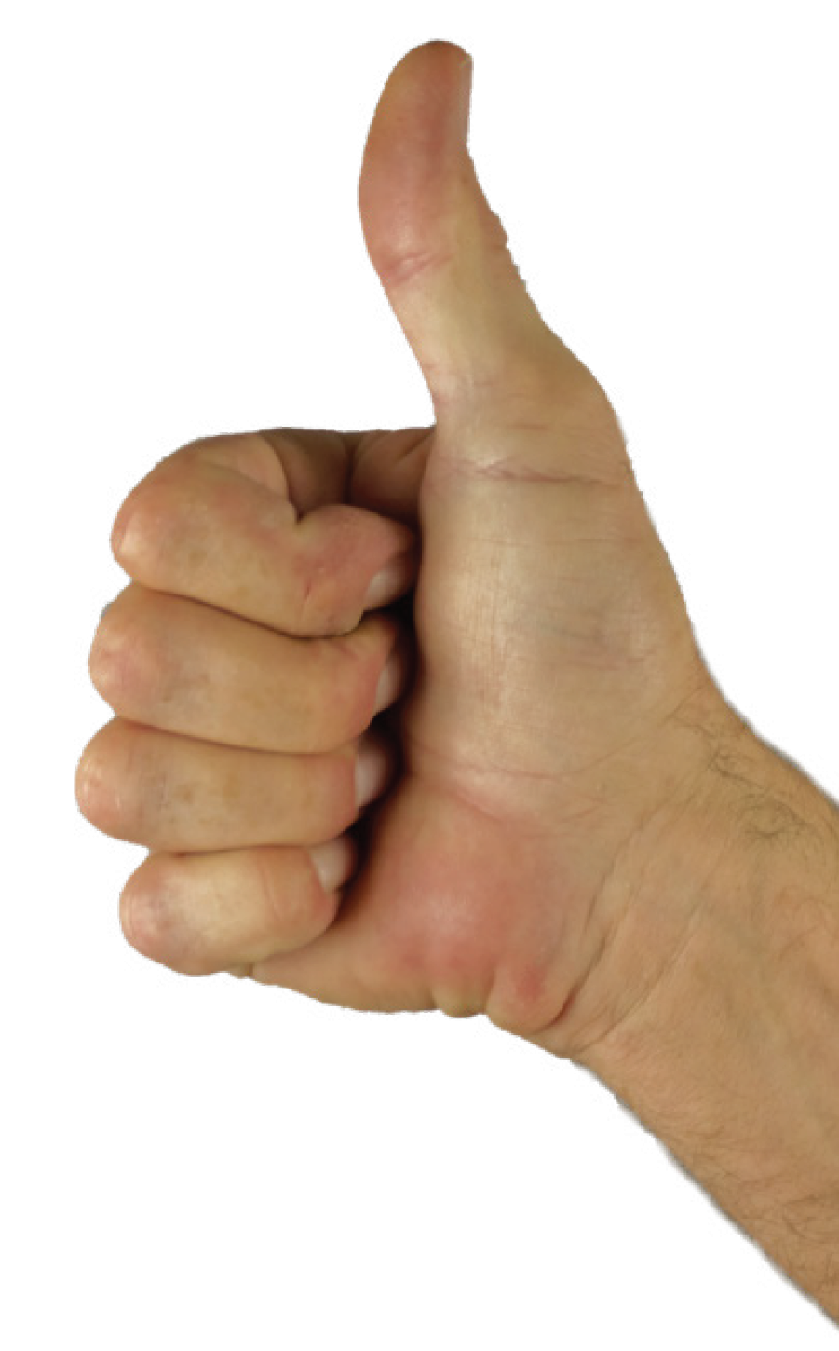
Complimenten geven
Mooi zo!
Je hebt iedere dag geoefend.
Wat fantastisch.
Je gaat echt vooruit.
Het gaat u echt veel beter
dan toen we begonnen.
Goed gedaan!
Goed dat je een uitleg-filmpje hebt opgezocht.
Ik vind het mooi om te zien
dat je het eerst zelf probeert.
DIA 17

Slide 18
Terugkijken bijeenkomst 1
We hebben geoefend met:
Wat doet een maatje?
Vragen stellen en luisteren
Wat wil jij leren?
Hoe motiveer je mensen?
DIA 18

Slide 19

Tot volgende keer!

